Slide 1

স্বাগতম

Slide 2

মোঃ আবুল কাশেম
সহকারী শিক্ষক
লাকেশ্বর দাখিল মাদ্রাসা
ছাতক সুনামগঞ্জ
মোবাইল ০১৭৮৬৪৯৮৯২২
পরিচিতি

Slide 3
শ্রেণীঃ সপ্তম
বিষয়ঃ গণিত
অধ্যায়ঃ তৃতীয় (ঐকিক নিয়ম)
পাঠ পরিচিতি

Slide 4
শিখনফল
এই পাঠ শেষে শিক্ষার্থীরা......
ঐকিক নিয়ম কি বলতে পারবে।
ঐকিক নিয়মে অংক করতে পারবে।
এই নিয়মের মাধ্যমে ছোট ছোট সমস্যার সমাধান করতে পারবে।

Slide 5
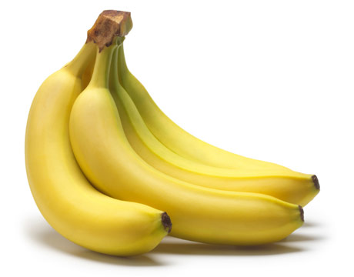
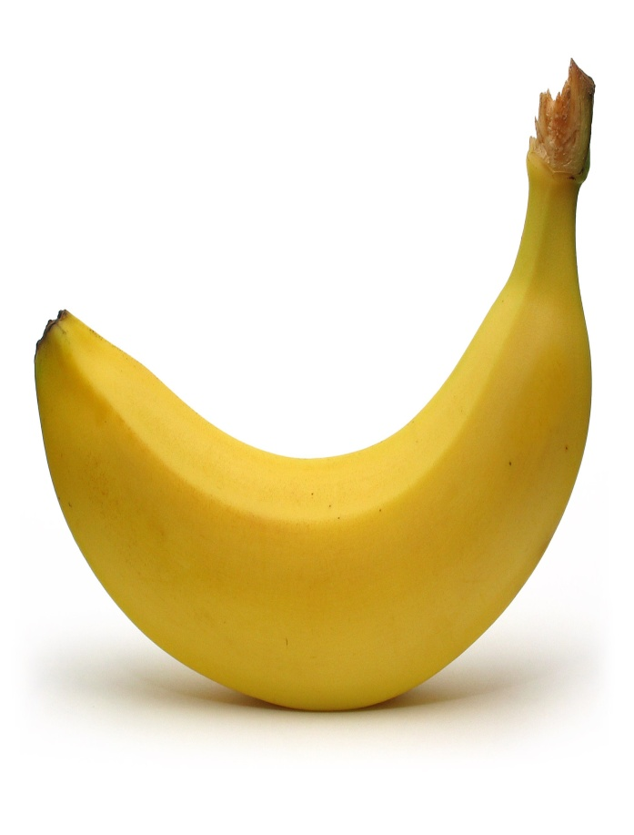
= ?
= ১২ টাকা

Slide 6
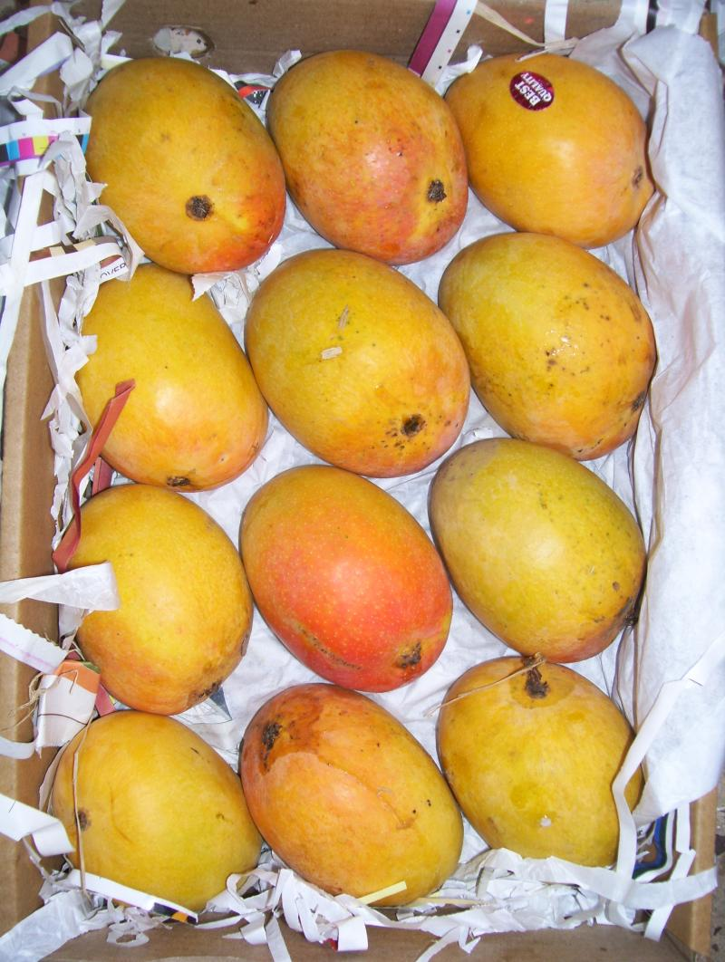
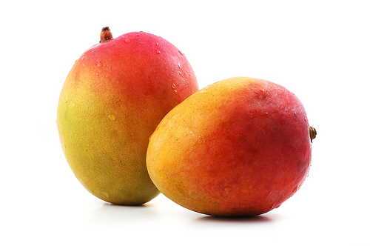
=১৪৪ টাকা
=?

Slide 7
আমরা যে নিয়মে কলা ও আমের দাম বের করলাম এই নিয়মের নাম কি?

Slide 8
ঐকিক নিয়ম

Slide 9
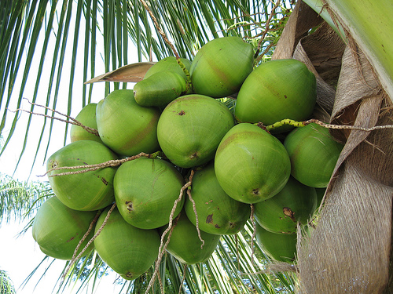
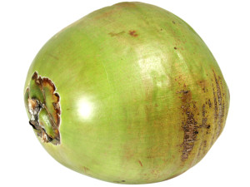
১৬ টি = ১৬০ টাকা
=?

Slide 10
একক কাজ
সময়ঃ ৫ মিনিট
১২ টি বলপেনের দাম ৬০ টাকা, ১ টি বলপেনের দাম কত ?
১৫ জন লোক একটি কাজ ৮ দিনে করতে পারে। ৫ জন লোক উক্ত কাজটি কত দিনে করতে পারবে ?

Slide 11
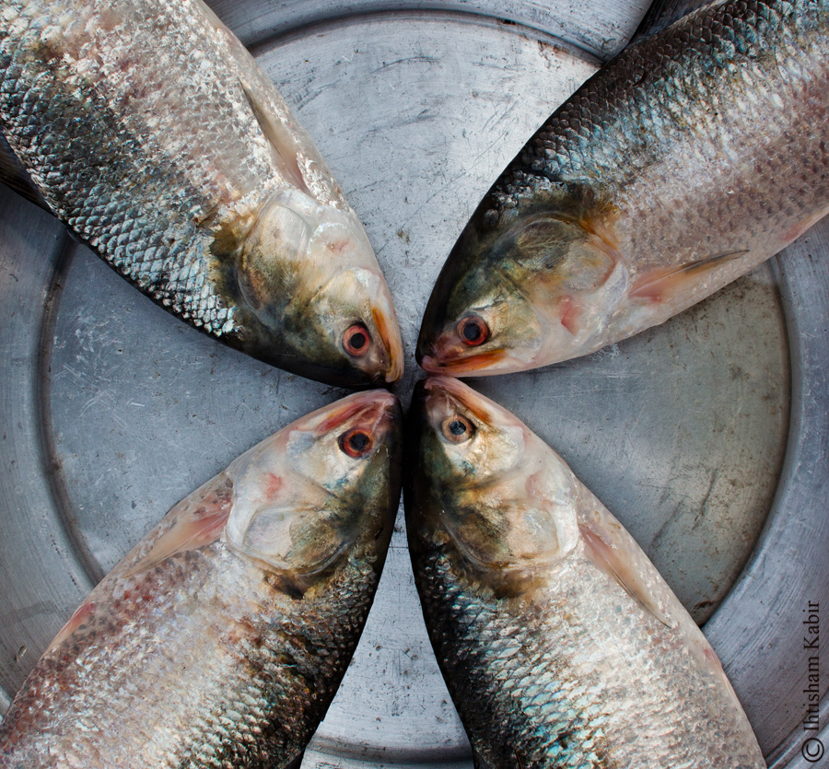
=?

Slide 12
এক হালি ইলিশ মাছের দাম 4০০০ টাকা, ১০ টি ইলিশ মাছের দাম কত?
সমাধানঃ
আমরা জানি,
১ হালি = ৪ টি
৪ টি ইলিশ মাছের দাম 4০০০ টাকা
1 ,, ,, ,, ,, টাকা
১০ ,, ,, ,, ,, টাকা
4০০০
৪
4০০০ x 10
৪
= 100০০ টাকা

Slide 13
দলীয় কাজ
সময়ঃ ৮ মিনিট
১। ৫০কেজি চিনির দাম ১৪৭৫ টাকা হলে, ৬৩ কেজি চিনির দাম কত?
২। ৫০০০ ইট তৈরি করতে ৪২ জন শ্রমিকের ৩০ দিন লাগে। ঐ ইট করতে ১৮ জন শ্রমিকের কত দিন লাগবে?

Slide 14
মূল্যায়ন
১ ডজন ডিমের দাম ১০৮ টাকা, ১ টি ডিমের দাম কত?
২০ জন শ্রমিক একটি পুকুর ১৫ দিনে খনন করতে পারে। কতজন শ্রমিক ২৫ দিনে পুকুরটি খনন করতে পারবে?
একটি ছাত্রাবাসে ৫০ জন ছাত্রের ৪ দিনের খাদ্য মজুদ আছে। ঐ খাদ্যে ৩০ জন ছাত্রের কতদিন চলবে?

Slide 15
বাড়ির কাজ
৪ জন পুরুষ বা ৮ জন বালক একটি কাজ ১২ দিনে করতে পারে। ৮ জন পুরুষ ও ১৮ জন বালক ঐ কাজটি কত দিনে করতে পারবে?

Slide 16
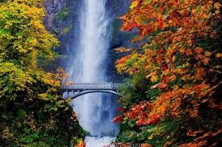
ধন্যবাদ
সকলে ভালো থেকো

